Slide 1
KAJ JE CENIK IN KAJ IZVEMO IZ NJEGA?

Slide 2
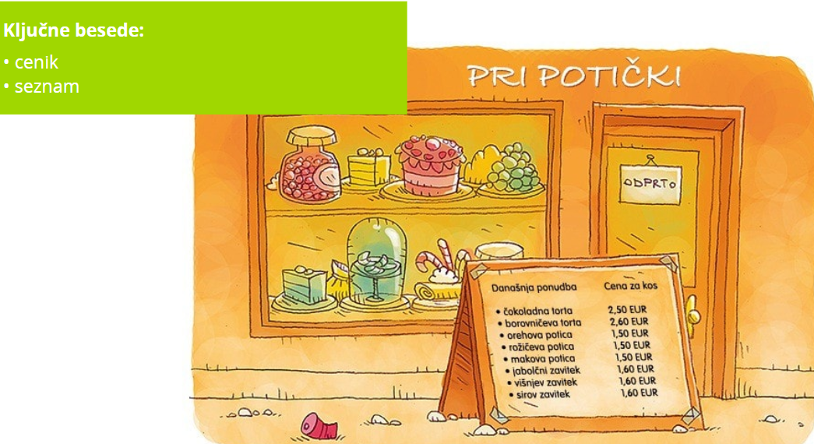
Kaj vse ponujajo Pri potički?
Kaj je poleg sladic še zapisano na tem seznamu?
Kako imenujemo ta seznam: imenik, cenik ali kazalo?

Slide 3
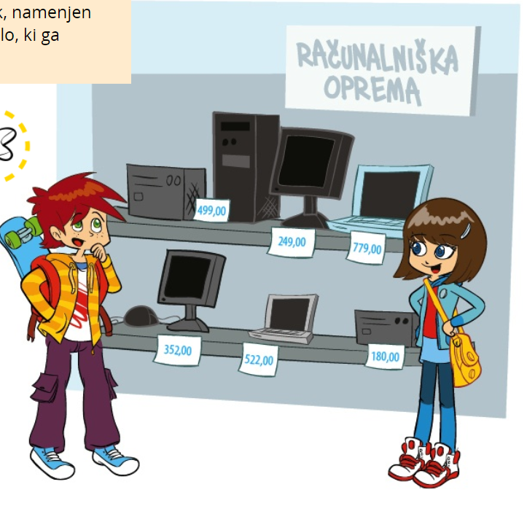
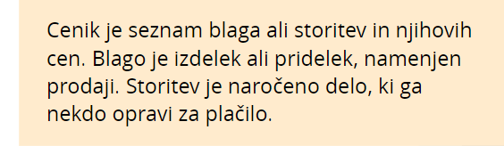
KAJ JE CENIK?

Slide 4
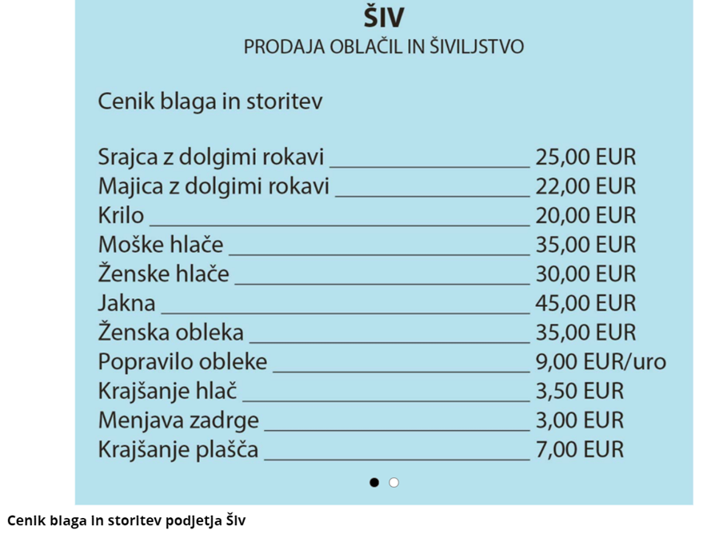
BLAGO
STORITEV

Slide 5
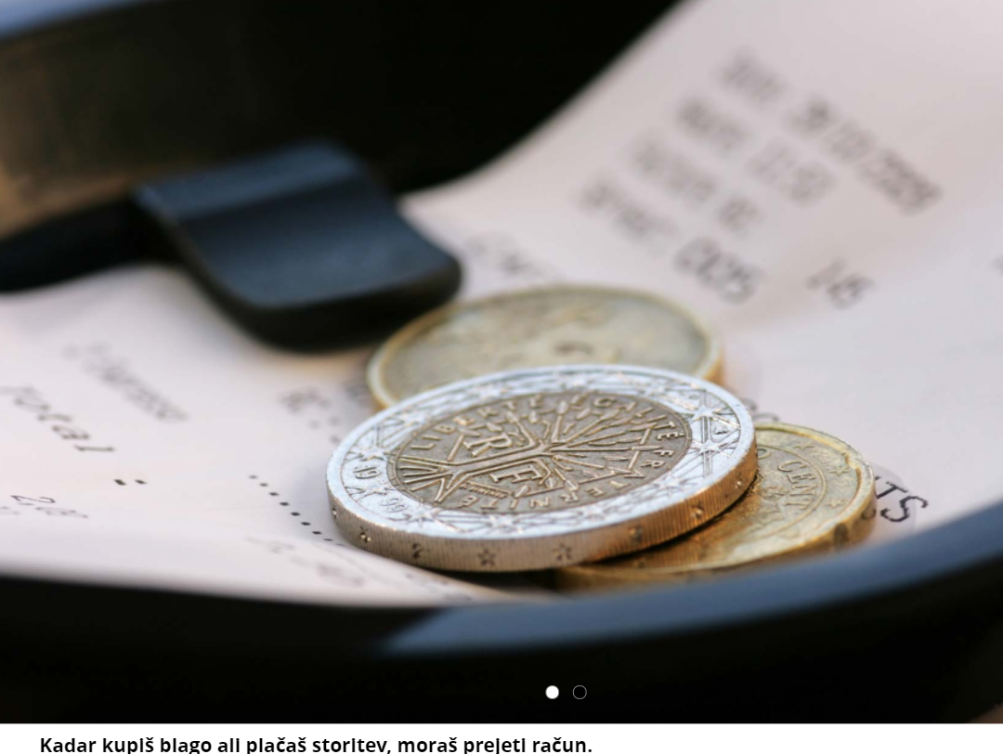

Slide 6
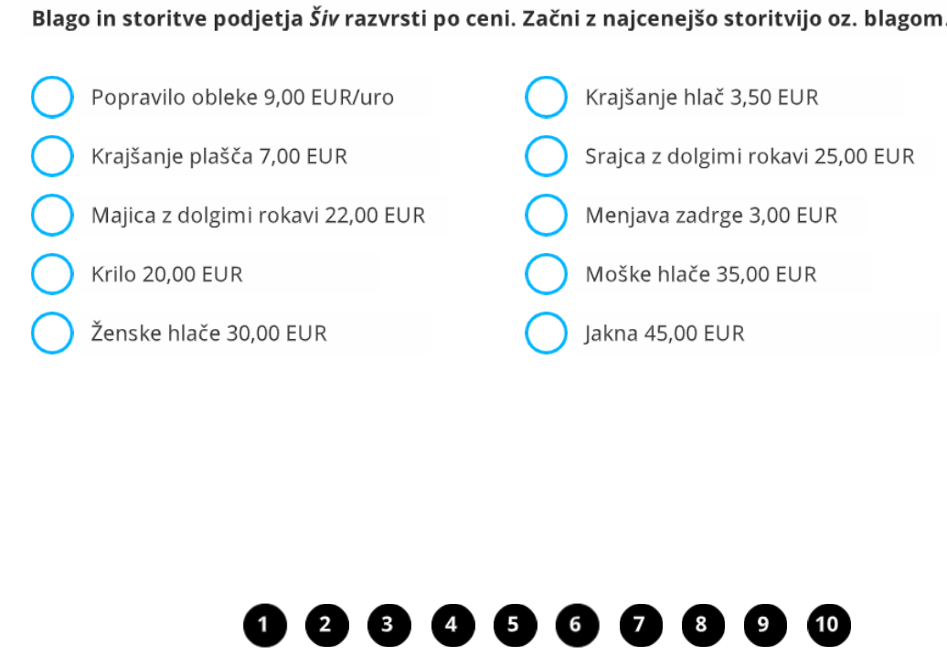
Spodnji nalogi reši ustno. Če pa želiš, ju lahko napišeš tudi v zvezek.

Slide 7
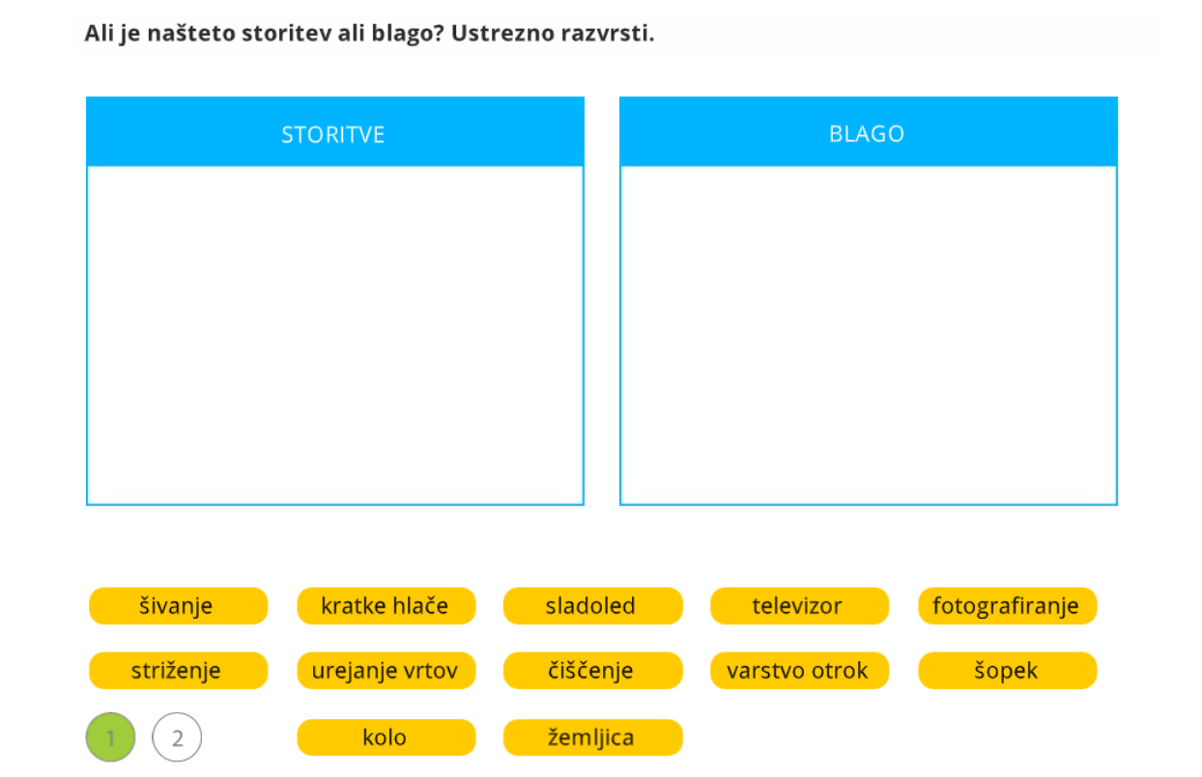

Slide 8
V SDZ-ju rešite naloge na strani 99 in 101 (98 in 100 izpustiš).

